Slide 1
第二章 示例学习
示例学习的问题描述（见表2.1,表2.2）
二. 决策树学习（ID3算法）
ID3算法：
输入：例子集（正例、反例）；
输出：决策树
从树的根结点开始，每次都用“最好的属性”划分结点，直到所有结点只含一类例子为止。

Slide 2
表2.1
例子号 | 高度 | 头发 | 眼睛 | 类别
1 | 矮 | 淡黄 | 兰 | +
2 | 高 | 淡黄 | 兰 | +
3 | 高 | 红 | 兰 | +
4 | 高 | 淡黄 | 褐 | –
5 | 矮 | 黑 | 兰 | –
6 | 高 | 黑 | 兰 | –
7 | 高 | 黑 | 褐 | –
8 | 矮 | 淡黄 | 褐 | –
[头发=淡黄∨红色][眼睛=蓝色] → +
[头发=黑色] ∨[眼睛=褐色] → –

Slide 3
表2.2
Day | Outlook | Temperature | Humidity | Wind | Class
1 | sunny | hot | High | False | N
2 | sunny | hot | High | True | N
3 | overcast | hot | High | False | P
4 | rain | mild | High | False | P
5 | rain | cool | Normal | False | P
6 | rain | cool | Normal | True | N
7 | overcast | cool | Normal | True | P
8 | sunny | mild | High | False | N
9 | sunny | cool | normal | false | p

Slide 4
10 | Rain | Mild | Normal | False | P
11 | Sunny | Mild | Normal | True | P
12 | Overcast | Mild | High | True | P
13 | Overcast | Hot | Normal | False | P
14 | rain | Mild | High | True | N

Slide 5
{1…14}
outlook
sunny
rain
overcast
{1-,2-,8-,9+,11+}
{4⁺,5⁺,6⁻,10⁺,14⁻}
{3⁺,7⁺,12⁺,13⁺}
humidity
p
windy
high
normal
true
false
{9+,11+}
{6⁻,14⁻}
{4⁺,5⁺,10⁺}
{1-,2-,8-}
N
P
N
P

Slide 6
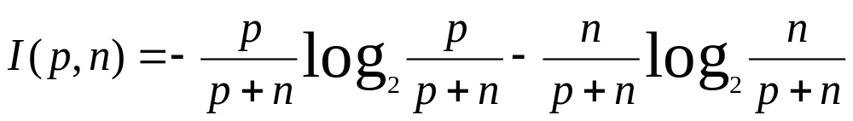
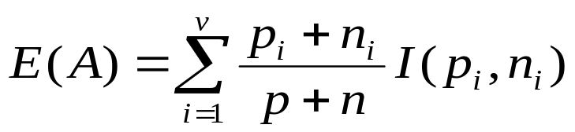
2. 信息增益
Gain(A)=I(p,n)-E(A)
其中，p、n是结点node的正、反例个数。A要扩展结点node的属性， p_{i}、 n_{i}是C 被A划分成的V个子集{C₁, …Cv}的正、反例个数。
属性outlook,有三个值，{sunny,overcast,rain},用outlook扩展根结点得到三个子集{C₁,C₂,C₃}。C₁={1⁻,2⁻,8⁻,9⁺,11⁺},C₂={3⁺,7⁺,12⁺,13⁺}, C₃={4⁺,5⁺,6⁻,10⁺,14⁻}

Slide 7
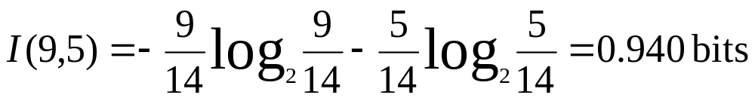
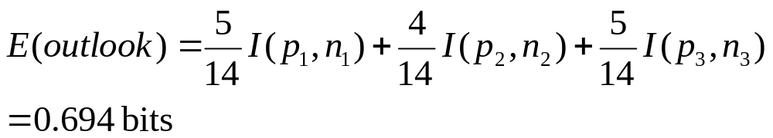
根结点:P=9,n=5
P₁=2, n₁=3 I(2,3)=0.971
P₂=4, n₂=0 I(4,0)=0
P₃=3, n₃=2 I(3,2)=0.971
Gain(outlook)=0.940-E(outlook)=0.246bits
gain(temperature) = 0.029 bits
gain(humidity) = 0.151 bits
gain(windy) = 0.048 bits

Slide 8
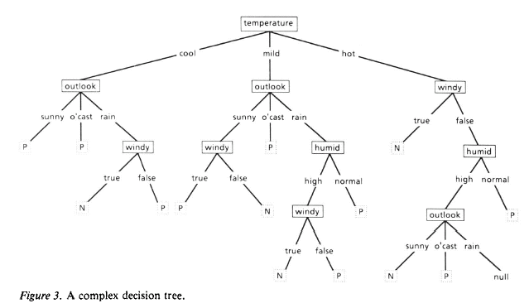

Slide 9
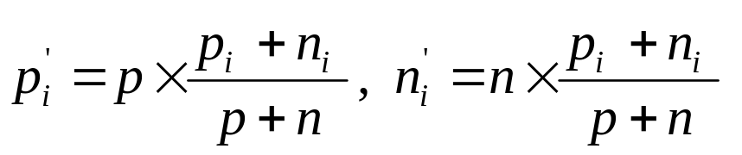
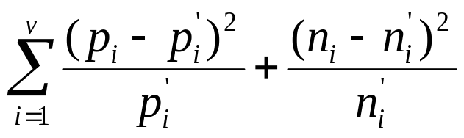
3. 决策树学习的常见问题
1）不相关属性(irrelevant attributes)
属性A有v个属性值，A的第I个属性值对应Pi个正例、n_{i}个反例。
2) 不充足属性（Inadequate attributes)
两类例子具有相同属性值。没有任何属性可进一步扩展决策树。哪类例子多，叶结点标为哪类。
3）未知属性值
① “最通常值”办法
② 决策树方法: 把未知属性作为“类”，原来的类作为“属性”

Slide 10
Day | Outlook | Temperature | Wind | Class | Humidity
1 | sunny | hot | False | N | High
2 | sunny | hot | True | N | High
3 | overcast | hot | False | P | High
4 | rain | mild | False | P | High
5 | rain | cool | False | P | Normal
6 | rain | cool | True | N
7 | overcast | cool | True | P | Normal
8 | sunny | mild | False | N | High
9 | sunny | cool | false | p | normal

Slide 11
10 | Rain | Mild | False | P | Normal
11 | Sunny | Mild | True | P | Normal
12 | Overcast | Mild | True | P | High
13 | Overcast | Hot | False | P | Normal
14 | rain | Mild | True | N | High

Slide 12

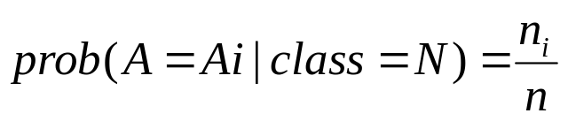



③ Bayesian 方法
④ 按比例将未知属性值例子分配到各子集中：
属性A有v个值{A₁,…,Av}, A值等于Ai的例子数p_{i}和n_{i}，未知属性值例子数分别为p_{u}和n_{u}, 在生成决策树时Ai的例子数
P_{i}+p_{u}·ratio_{i} n_{i}+n_{u}·ratio_{i}
4. 属性选择标准

Slide 13
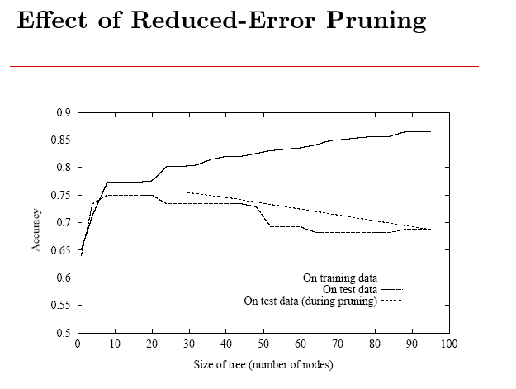
5. Overfitting(过适合)

Slide 14
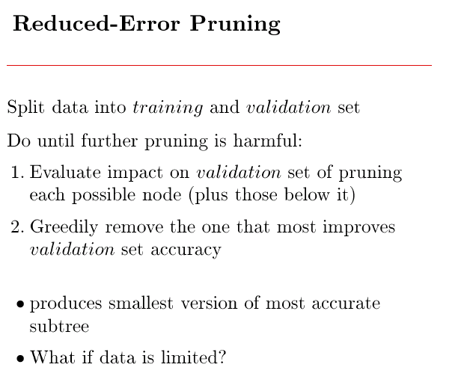

Slide 15
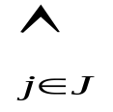
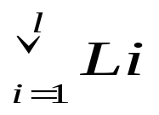
三. 规则学习算法
1. 基本概念：
定义1 （例子）. 设E=D₁×D₂ ×… ×Dn 是n维有穷向量空间，其中 Dj是有穷离散符号集。E中的元素e=(V₁,V₂, …,Vn)简记为<Vj>叫做例子。其中Vj∈Dj。
例如：对表2.1
D₁={高，矮}；D₂={淡黄，红，黑}；D₃={兰，褐}
E=D₁ × D₂ × D₃
例子 e=(矮，淡黄，兰）
定义2.选择子是形为[x_{j}=A_{j}]的关系语句，其中x_{j}为第j个属性，Aj ⊆ Dj; 公式（或项）是选择子的合取式，即 [xj=Aj], 其中 J ⊆ {1, …,n}; 规则是公式的析取式，即 ，其中Li为公式。

Slide 16
一个例子e=<V₁, …Vn>满足选择子（公式、规则）的条件也称做选择子（公式、规则）覆盖该例子。
例如： 例子e=<矮，淡黄，兰> 满足选择子[头发=淡黄∨红色]和 [眼睛=蓝色] ；满足公式[头发=淡黄∨红色] [眼睛=蓝色] 。
定义3：普化(generalize) :减少规则的约束，使其覆盖更多的训练例子叫普化。
定义4：特化(specialize) : 增加规则的约束，使其覆盖训练例子较少叫特化。
定义5：一致：只覆盖正例不覆盖反例的规则被称为是一致的。
定义6：完备：覆盖所有正例的规则被称为是完备的。

Slide 17

2. GS算法：
GS算法
输入： 例子集；
输出： 规则；
原则： （a) 从所有属性值中选出覆盖正例最多的属性值；
(b) 在覆盖正例数相同的情况下，优先选择覆盖反例少的属性值；
设PE,NE是正例，反例的集合。 PE’,NE’是临时正，反例集。CPX表示公式，F表示规则（概念描述）。
F←false;
PE’ ←PE, NE’ ←NE, CPX←true;
按上述(a) (b)两原则选出一个属性值V ₀ , 设V ₀ 为第j₀个属性的取值，CPX←CPX∧ [Xj₀=V₀]
PE’ ← CPX覆盖的正例，NE’ ← CPX覆盖的反例，如果NE’不为空，转(3);
否则，继续执行(5);
(5) PE←PE\PE’, F ←F ∨CPX, 如果PE= ,停止，否则转(2);

Slide 18
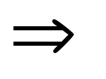
(5) PE←PE\PE’, F ←F ∨CPX, 如果PE= ,停止，否则转(2);
GS算法举例：
例子集见表2.3
学习结果：
[ESR=normal][Ausculation=bublelike] ∨
[X-ray=spot][ESR=normal]
3.AQ算法：
普化(generalize) :
特化(specialize) :
一致
完备
肺炎

Slide 19
表2.3 肺炎与肺结核两组病历
 | no | Fever | Cough | X-ray | ESR | Auscultat.
 | 1 | high | heavy | Flack | Normal | Bubblelike
肺炎 | 2 | mediu | heavy | Flack | Normal | Bubblelike
 | 3 | low | slight | Spot | Normal | Dry-peep
 | 4 | high | mediu | Flack | Normal | Bubblelike
 | 5 | mediu | slight | Flack | Normal | Bubblelike
 | 1 | absent | slight | Strip | Normal | Normal
肺结 | 2 | high | heavy | Hole | Fast | Dry-peep
核 | 3 | low | slight | Strip | Normal | Normal
 | 4 | absent | slight | Spot | Fast | Dry-peep
 | 5 | low | mediu | flack | fast | Normal

Slide 20
[ESR=Normal]
 | no | Fever | Cough | X-ray | ESR | Auscultat.
 | 1 | high | heavy | Flack | Normal | Bubblelike
肺炎 | 2 | mediu | heavy | Flack | Normal | Bubblelike
 | 3 | low | slight | Spot | Normal | Dry-peep
 | 4 | high | mediu | Flack | Normal | Bubblelike
 | 5 | mediu | slight | Flack | Normal | Bubblelike
 | 1 | absent | slight | Strip | Normal | Normal
肺结
核 | 3 | low | slight | Strip | Normal | Normal

Slide 21
[ESR=Normal][Auscultat= Bubblelike]
 | no | Fever | Cough | X-ray | ESR | Auscultat.
 | 1 | high | heavy | Flack | Normal | Bubblelike
肺炎 | 2 | mediu | heavy | Flack | Normal | Bubblelike
 | 3
 | 4 | high | mediu | Flack | Normal | Bubblelike
 | 5 | mediu | slight | Flack | Normal | Bubblelike
肺结
核

Slide 22
第二轮
 | no | Fever | Cough | X-ray | ESR | Auscultat.
肺炎
 | 3 | low | slight | Spot | Normal | Dry-peep
 | 1 | absent | slight | Strip | Normal | Normal
肺结 | 2 | high | heavy | Hole | Fast | Dry-peep
核 | 3 | low | slight | Strip | Normal | Normal
 | 4 | absent | slight | Spot | Fast | Dry-peep
 | 5 | low | mediu | flack | fasts | Normal

Slide 23
[X-ray= Spot]
 | no | Fever | Cough | X-ray | ESR | Auscultat.
肺炎
 | 3 | low | slight | Spot | Normal | Dry-peep
肺结
核
 | 4 | absent | slight | Spot | Fast | Dry-peep

Slide 24
[X-ray=spot][ESR=normal]
 | no | Fever | Cough | X-ray | ESR | Auscultat.
肺炎
 | 3 | low | slight | Spot | Normal | Dry-peep
肺结
核

Slide 25
3. AQ算法：
输入：例子集、参数#SOL、#CONS、Star的容量m、优化标准；
输出：规则；
1）Pos和NEG分别代表正例和反例的集合
① 从Pos中随机地选择一例子
② 生成例子e相对于反例集NEG的一个约束Star(reduced star),
G(e|NEG,m) , 其中元素不多于m个。
③ 在得到的star中，根据设定的优化标准LEF找出一个最优的公式D。
④ 若公式D完全覆盖集合Pos,则转⑥
⑤ 否则，减少Pos的元素使其只包含不被D覆盖的例子。从步骤①开始重复整个过程。
⑥ 生成所有公式D的析取，它是一个完备且一致的概念描述。

Slide 26
2) Star生成: Induce方法
例子e的各个选择符被放入PS(partial star)中,将ps中的元素按照各种标准排序.
在ps中保留最优的m个选择符.
对ps中的选择符进行完备性和一致性检查,从ps中取出完备一致的描述放入SOLUTION表中,若SOLUTION表的大小大于等于参数#SOL,则转.一致但不完备的描述从ps中取出放入表CONSISTENT中,若CONSISTENT表的大小大于等于参数#COS,则转;
对每个表达式进行特殊化处理,所有得到的表达式根据优化标准排列,仅保留m个最优的.重复步骤, .
得到的一般化描述按优先标准排序,保留m个最优的表达式构成约束Star(e|NEG,m).
举例:
例子集: 表2.3
#SOL=2

Slide 27

#CONS=2
M=2
优化标准: 正例数/反例数
种子 : [Fever=high][Cough=heavy][X-ray=flack][ESR=normal]
[Auscultation=bubblelike]
第一轮:
（进入Induce算法）
Ps:
■ [Fever=high] <2,1>
[Cough=heavy] <2,1>
[X-ray=flack] <4,1>
[ESR=normal] <5,2>
[Ausculation=bubblelike] <4,0>
保留m个表达式
[Auscultation=bubblelike] 一致的表达式,放入CONSISTENT中
[X-ray=flack]

Slide 28
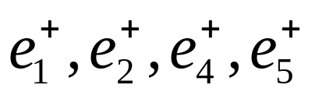

特化;
[x-ray=flack][ESR=normal] <4,0>
[X-ray=flack] [x-ray=flack][Cough=heavy] <2,0>
[x-ray=flack][Fever=high] <2,0>
保留2个表达式，2个表达式均为一致的,放入CONSISTENT中,按优先标准排序CONSISTENT中表达式,保留m(2)个表达式.
[Ausculation=bubblelike]
[x-ray=flack][ESR=normal]
（出Induce算法）
选出一个最优的作为D
D: [Auscultation=bubblelike]
将D覆盖的正例去掉. 去掉 第一轮结束.
第二轮:
种子 : [Fever=low][Cough=slight][x-ray=spot][ESR=normal]
[Auscultation=dry-peep]

Slide 29
Ps:
[fever=low] <1,2>
[Cough=slight] <1,3>
[x-ray=spot] <1,1>
[ESR=normal] <1,2>
[Ausculation=dry-peep] <1,2>
保留m(2)个表达式:
[ESR=normal]
[x-ray=spot]
特殊化:
[ESR=normal] [fever=low] <1,1>
[ESR=normal] [ESR=normal] [Cough=slight] <1,2>
[ESR=normal] [Ausculation=dry-peep] <1,0>
[x-ray=spot] [ESR=normal] <1,0>
[x-ray=spot] [Ausculation=dry-peep] <1,1>
[x-ray=spot] [x-ray=spot] [fever=low] <1,0>
[x-ray=spot] [Cough=slight] <1,1>

Slide 30

保留m(2)个表达式
[x-ray=spot] [ESR=normal]
[x-ray=spot] [fever=low]
上面2个表达式都是一致的,放入CONSISTENT表中,按优先标准排序,并选出一个最优的作为D
D: [x-ray=spot] [ESR=normal]
将D覆盖的正例从pos中去掉,去掉 ,pos空.
生成规则:
[Ausculation=bubblelike] ∨
[x-ray=spot] [ESR=normal]→肺炎
算法结束.

Slide 31
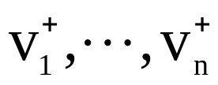
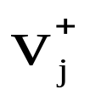
4.扩张矩阵：
定义1(扩张矩阵)：已知e⁺=< > 及反例矩阵NE. 对每一j∈N, 用“死元素”*对 在NE中第j列的所有出现做代换，这样得出的矩阵叫做正例e⁺在反例NE背景下的扩张矩阵。记为EM(e⁺|NE), 或简记为EM(e⁺)。
表2.7正例矩阵与反例矩阵
k | X1 | X2 | X3 | k | X1 | X2 | X3
1 | 0 | 0 | 0 | 1 | 1 | 0 | 1
2 | 1 | 2 | 0 | 2 | 0 | 1 | 0
3 | 1 | 0 | 0 | 3 | 1 | 1 | 0
4 | 0 | 0 | 2 | 4 | 1 | 1 | 2
 |  |  |  | 5 | 0 | 0 | 1

Slide 32
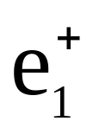
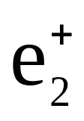
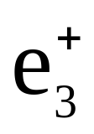
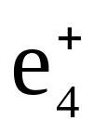
X1 X2 X3 X1 X2 X3 X1 X2 X3 X1 X2 X3
1 1 * ① * 0 ① * * 1 1 * ①
2 * ① * 0 ① * 0 ① * * ① 0
3 1 ① * * ① * * ① * 1 ① 0
4 1 ① 2 * ① 2 * ① 2 1 ① *
5 * * ① 0 0 ① 0 * ① * * ①
EM( ) EM( ) EM( ) EM( )
图2.2 正例在反例背景下的扩张矩阵
定义2: 在一个扩张矩阵中，由分别来自不同行的m个非死元素连接组成它的一条路（径）；在两个以上的扩张矩阵中，具有相同值的对应的非死元素叫做它们的公共元素；在两个或两个以上扩张矩阵中出现的路叫公共路；具有公共路的两个扩张矩阵叫做相交的，否则叫做不相交的。

Slide 33
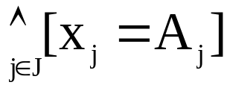

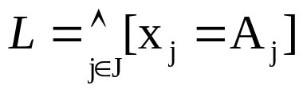
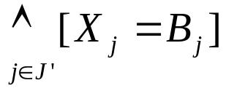
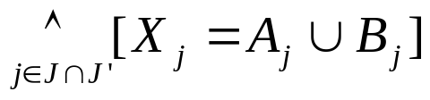
5. 算法AE1
优先选择“最大公共元素”，即在最多数目的扩张矩阵中出现的元素。
6. 广义扩张矩阵与AE9算法
① 广义扩张矩阵：已知反例矩阵NE和一个公式L=
对NE的每一列j∈N,N={1,2,…,n},如果j J,则用死元素“*”对NE中第j列的所有元素做代换；如果j∈J,则用“*”对NE中第j列属于Aj的所有元素做代换。这样得到的矩阵叫做公式L的广义扩张矩阵。记为EM(L).
必选元素：设EM(L)是一致公式L的扩张矩阵，如果在EM(L)中的某一行中只有一个非死元素，则该元素叫做必选元素。
公式的合并：已知公式 及公式F= 则将L和F对应的选择子的取值合并得到一个新的公式，叫做L和F的合并，记为L⊕F。即L⊕F= .

Slide 34

定理2.1 公式L覆盖公式A又覆盖公式B，当且仅当它覆盖A B。
定理2.2 一个例子集合被一个一致的规则所覆盖，则这些例子的合并也是一致的。

Slide 35

 | x1 | x2 | x3 | x4
公式L | {0,3} | {0,1} | {1,3}
1 | 1 | 1 | 1 | 1
2 | 0 | 2 | 2 | 2
3 | 3 | 1 | 2 | 2
4 | 4 | 0 | 3 | 3
NE
(a) 公式L(L=[X1=0 3][X2=0 1][X3=1 3]) 与反例矩阵NE
 | X1 | X2 | X3 | X4
公式
 | 1 | * | * | *
 | * | 2 | 2 | *
 | * | * | 2 | *
 | 4 | * | * | *

Slide 36
L的扩张矩阵EM(L)箭头经过的路对应于公式[X₁≠1,4][X₃≠2]=[X₁={0,2,3}][X₃={0,1,3}]
[算法AE9]
(1) 从正例集PE中选择一个种子e. F←e, path←φ ,CPE← φ.
(2) 做F的扩张矩阵EM(F)。如果有必选元素则放入path中，同时删去NE中该必选元素出现的行（反例），如果NE空则终止；如非空则删去PE和CPE中出现该必选元素的对应行，重复执行直至EM(F)中不存在必选元素为止。
(3)如果PE非空，检查PE中的每一正例，看它与F的合并是否是一致公式；如不是则从PE中删去该正例；若是则保留一个覆盖正例数目最多的一个合并取代F, 将PE中被F覆盖的正例放入CPE中，重复步骤(2)和(3),直至PE变空。
(4) 如果PE空而CPE非空，则检查CPE中的每一个正例，看它与F合并后是否为一致公式，若不是则从CPE中删去该正例；

Slide 37
若是则生成合并公式，保留一个覆盖最多正例的合并取代F,从CPE中删去被新的F覆盖的正例，重复(2),(4)直至CPE 变空。
(5) 此时PE和CPE均空，但NE非空，做EM(F). 将其中含有最多非死元素的列中的非死元素放入path中，并从NE中删去含这些非死元素的行，重复这一过程，直到NE变空。将path转变为相应的公式。

Slide 38


[应用举例]
将表2.7的第一个反例<1,0,1>改为<1,0,2>
选择第一个正例 做种子，F← ,path ←φ,
CPE ←φ.
(2) 做F的扩张矩阵EM(F), 如下图(a)
 | X1 | X2 | X3
公式F | 0 | 0 | 0
1 | 1 | * | 2
2 | * |  | *
3 | 1 | 1 | *
4 | 1 | 1 | 2
5 | * | * |  (a)
 | X1 | X2 | X3
公式F | {0,1} | {0,2} | {0}
1 | * | * | ②
 |  |  | (b)

Slide 39




path ←path∪ {l₂₂,l₅₃},
(3) 将路径转变为公式[x2≠ 1][x3 ≠1]
删去路径对应的反例，
因PE与CPE中没有该必选元素出现，所以PE与CPE不动
(4) PE非空，做F ← F ⊕ ( )=<{0},{0},{0}>, F是一致的。做F ← F ⊕ ( )=<{0,1},{0,2},{0}>, F是一致的。继续合并F ← F ⊕ ( )=<{0,1},{0,2},{0}>, F是一致的。继续合并F ← F ⊕ ( )=<{0,1},{0,2},{0,2}>, F是不一致的。从PE中删除 ,保留覆盖最多正例的F =<{0,1},{0,2},{0}>。CPE={ , , }做EM(F),如图(b)所示
Path={l₂₂,l₅₃,l₁₃}, NE空，将Path转变为公式
[x2≠ 1][x3 ≠1,2]=[x2={0,2}][x3=0]
上面公式覆盖= , , ，但不覆盖
第二轮：
对 执行上面过程。

Slide 40
参考文献：
1. Induction of Decision Trees, Machine Learning 1: 81-106, 1986.
2. Machine learning: An Artificial Intelligence Approach Edited
by R.S. Michalski P39-135.
3. 归纳学习—算法，理论，应用 洪家荣 P.1-33

